Slide 1
Swedbanki majandusprognoos Swedbank Economic Outlook
Tõnu Mertsina, Liis Elmik
23.08.2023

Slide 2
Maailmamajandus

Slide 3
Euroopa ja USA majandused nõrgenevad

Slide 4
Väiksem laenunõudlus mõjutab investeeringuid

Slide 5
Rootsi ja Soome ehitus- ja kinnisvarasektori olukorra halvenemine on andnud löögi Eesti töötlevale tööstusele

Slide 6
Põhjamaade majapidamised saavad tõusvate intressimääradega hakkama, kuid vähendavad tarbimist

Slide 7
Euroopa Keskpank tõstab septembris intressimäärasid. Järgmise aasta esimesel poolel hakatakse langetama.

Slide 8
Euribor peaks varsti tippu jõudma

Slide 9
Eesti majandus

Slide 10
Eesti majanduse mahu vähenemine jätkub ka sel aastal

Slide 11
Majandussektorite kindlustunne halveneb

Slide 12
Tööstuse ja teenuste sektorid lähiajal olukorra paranemist ei oota

Slide 13
Kiire hinnakasv on andnud löögi Eesti ekspordi konkurentesivõimele

Slide 14
Ettevõtete kasumite kasv ja kasumlikkus taanduvad

Slide 15
Kiiret inflatsiooni arvestades on majapidamiste hoiused tublisti alla pandeemiaeelset trendi kukkunud

Slide 16
Eratarbimise maht väheneb, kuid rahalises väljenduses on kasv tugev olnud

Slide 17
Eesti majandus jääb sel aastal langusesse
SKP kasv jooksevhindades:
2022: 15,5%
2023: 6,4%
2024: 5,7%
2025. 5,1%
2010 - 2019 keskmine: 7,1%
Allikad: Swedbank Research & Macrobond

Slide 18
Hinnad kasvavad aeglasemalt kui varem

Slide 19
Talv peaks tulema eelmisest kergem

Slide 20
Nafta hind on allapoole liikunud

Slide 21
Toiduainete hinnad peaksid stabiliseeruma

Slide 22
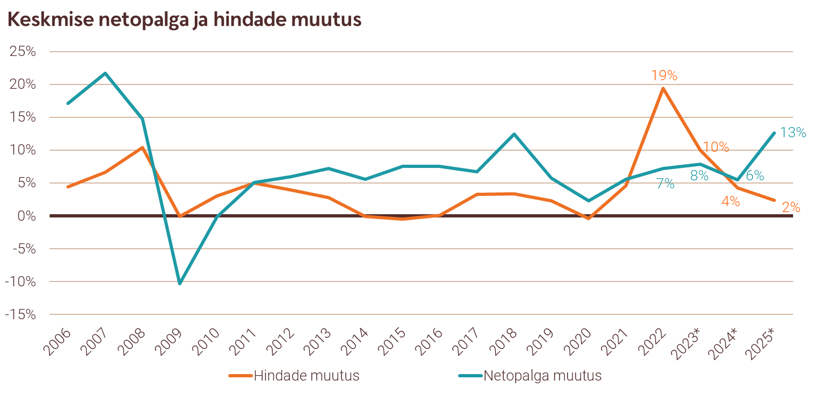
Ostujõud taastub 2025. aastal
Allikad: statistikaamet, Swedbanki prognoos

Slide 23
Tööturu seis on endiselt hea

Slide 24
Tööpuudus kasvab mõõdukalt

Slide 25
Nõudlus uute töötajate järele on vähenenud

Slide 26
Kokkuvõte:
Eesti SKP langeb sel aastal, kuid järgmisel aastal ootame kasvu.
Välisnõudlus on sel aastal nõrk ja see taastub visalt.
Inflatsiooni aeglustumine jätkub, kuid maksutõusud pidurdavad seda.
Tööpuudus kasvab mõõdukalt.
Palgakasv püsib kiire, ostujõud paraneb.
Intressimäärasid hakkab EKP langetama järgmisel aastal.

Slide 28
Swedbanki blogi:
https://blog.swedbank.ee/rubriik/majanduskeskkond
Uudised ja kommentaarid oma e-posti:
https://www.swedbank-research.com/estonian/subscribe.csp
Finantsteenust pakub Swedbank AS. Juhime tähelepanu, et esitatud teave põhineb meie hinnangul usaldusväärsetest allikatest saadud infol. See võib ajas muutuda, mistõttu me ei vastuta antud info kasutamisest tekkivate tagajärgede eest. Käesolevat teavet ei tohiks käsitleda investeerimissoovituse või- nõustamisena ega kutsena osta või müüa väärtpabereid või teha muid tehinguid.

